Slide 1
Ομαδοποίηση αντικειμένων
Εισαγωγή στις συλλογές
Γενικές κλάσεις
Iterators
6.0

Slide 2
Οι βασικές έννοιες που θα καλύψουμε
Συλλογές (ειδικά την ArrayList)
Συνεχίζουμε την αναφορά στο θέμα της αφαίρεσης (abstraction) από το προηγούμενο κεφάλαιο.

Slide 3
Γιατί χρειάζεται η ομαδοποίηση αντικειμένων
Πολλές εφαρμογές περιλαμβάνουν συλλογές από αντικείμενα, π.χ.:
Προσωπικά σημειωματάρια (ατζέντες).
Κατάλογοι βιβλιοθηκών.
Συστήματα εγγραφής σπουδαστών.
Το πλήθος των στοιχείων που πρέπει να αποθηκεύονται διαφοροποιείται.
Προστίθενται στοιχεία.
Διαγράφονται στοιχεία.

Slide 4
Παράδειγμα: Ένας κατάλογος μουσικών αρχείων
Θα επιτρέπει την προσθήκη μουσικών κομματιών στη συλλογή.
Δεν έχει περιορισμούς στον αριθμό των αρχείων/κομματιών που μπορούν να αποθηκευτούν.
Θα αναφέρει τον τρέχοντα αριθμό των κομματιών στη συλλογή.
Θα τυπώνει μια λίστα με όλα τα κομμάτια.
Μελετήστε το έργο music-organizer-v1.

Slide 5
Βιβλιοθήκες κλάσεων
Συλλογές από χρήσιμες κλάσεις.
Δεν γράφουμε ολόκληρο τον κώδικα εξαρχής.
Η Java ονομάζει τις βιβλιοθήκες της πακέτα (packages).
Η ομαδοποίηση αντικειμένων είναι γενική απαίτηση.
Το πακέτο java.util περιέχει πολλές κλάσεις που επιτρέπουν την ομαδοποίηση.

Slide 6
import java.util.ArrayList;
/**
* ...
*/
public class MusicOrganizer
{
// Μια ArrayList για την αποθήκευση ονομάτων
// μουσικών αρχείων.
private ArrayList<String> files;
/**
* Αρχικοποίηση του
* καταλόγου αρχείων.
*/
public MusicOrganizer()
{
files = new ArrayList<>();
}
...
}

Slide 7
Συλλογές
Καθορίζουμε:
τον τύπο της συλλογής: ArrayList
τον τύπο των αντικειμένων που θα περιέχει: <String> private ArrayList<String> files;
Λέμε ότι έχουμε μια “ArrayList of String”, μια πινακοποιημένη λίστα αλφαριθμητικών.

Slide 8
Γενικές κλάσεις
Οι συλλογές είναι γνωστές ως παραμετροποιημένοι (parameterized) ή γενικοί (generic) τύποι.
Η ArrayList υλοποιεί τη λειτουργία μιας λίστας:
add, get, size, κ.λπ.
Η παράμετρος του τύπου δηλώνει τι είδους αντικείμενα θέλουμε να περιλαμβάνει η λίστα:
ArrayList<Person>
ArrayList<TicketMachine>
κ.λπ.

Slide 9
Δημιουργία αντικειμένου ArrayList
Στις εκδόσεις της Java που προηγούνταν της έκδοσης 7:
files = new ArrayList<String>();
Η Java 7 εισήγαγε τη σημειογραφία διαμαντιού (diamond notation)
files = new ArrayList<>();
Ο τύπος των στοιχείων της συλλογής εξάγεται αυτόματα από τον τύπο της μεταβλητής.

Slide 10
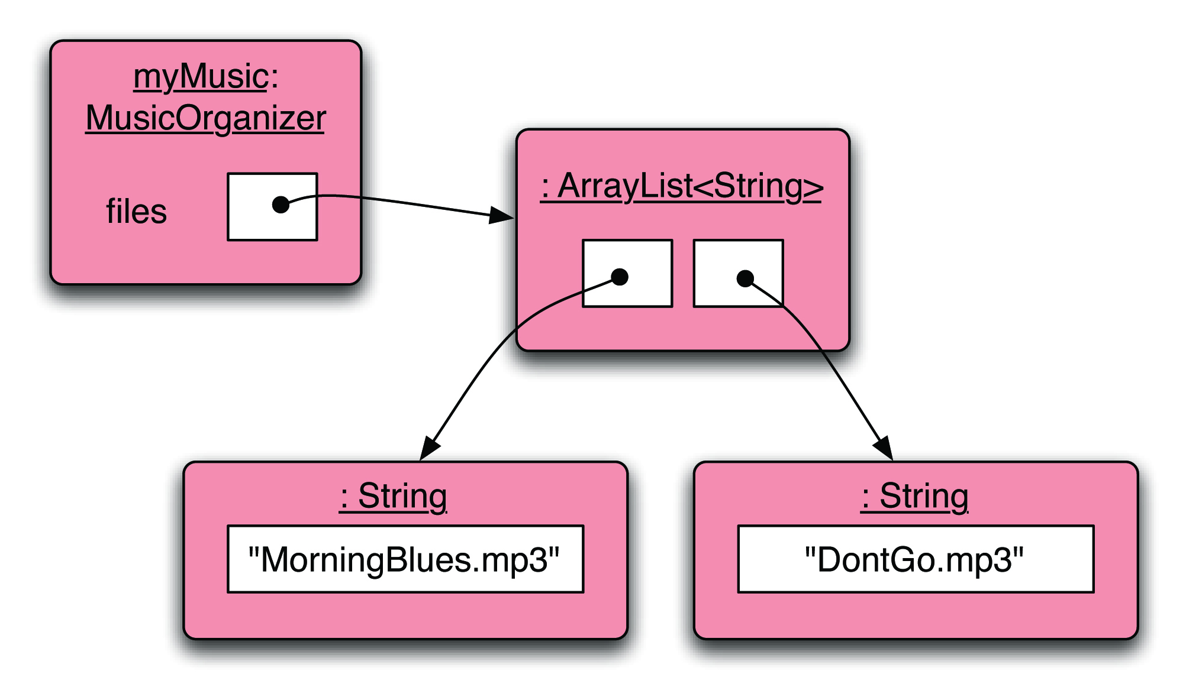
Δομές αντικειμένων με συλλογές

Slide 11
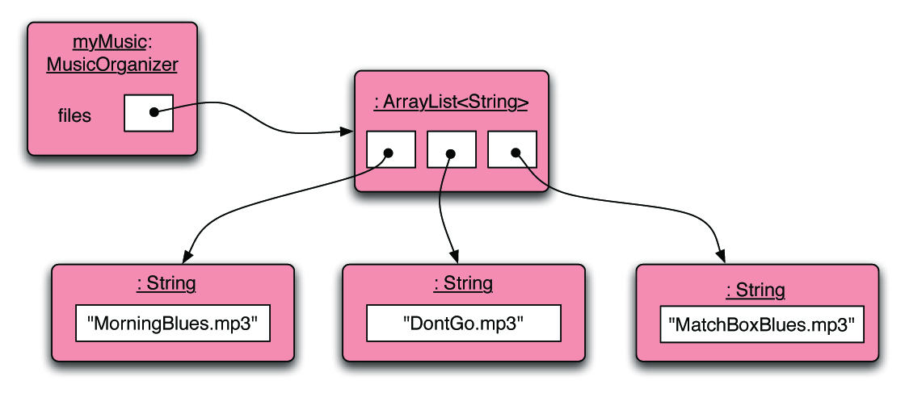
Προσθήκη τρίτου αρχείου

Slide 12
Χαρακτηριστικά της συλλογής
Αυξάνει την εσωτερική χωρητικότητά της ανάλογα με τις απαιτήσεις.
Διατηρεί έναν δικό της μετρητή:
τη μέθοδο πρόσβασης size().
Διατηρεί τη σειρά των στοιχείων που αποθηκεύονται.
Οι λεπτομέρειες για το πώς γίνονται αυτά είναι κρυφές.
Έχει σημασία; Το ότι δεν τις γνωρίζουμε μας εμποδίζει να χρησιμοποιούμε αυτές τις δυνατότητες;

Slide 13
Γενικές κλάσεις
Μπορούμε να χρησιμοποιήσουμε την ArrayList με οποιονδήποτε τύπο κλάσης:
ArrayList<TicketMachine>
ArrayList<ClockDisplay>
ArrayList<Track>
ArrayList<Person>
Σε καθεμιά αποθηκεύονται πολλά αντικείμενα συγκεκριμένου τύπου.

Slide 14
Χρήση της συλλογής
public class MusicOrganizer
{
private ArrayList<String> files;
...
public void addFile(String filename)
{
files.add(filename);
}
public int getNumberOfFiles()
{
return files.size();
}
...
}
Προσθήκη νέου αρχείου
Επιστροφή του αριθμού των αρχείων (εκχώρηση)

Slide 15
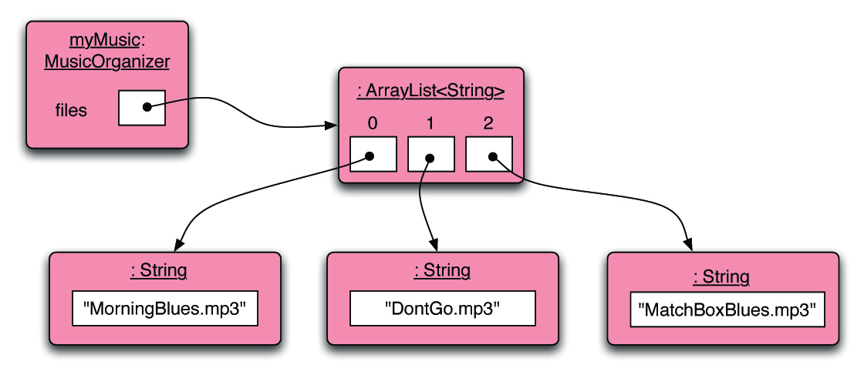
Αριθμοδείκτες

Slide 16
Ανάκτηση στοιχείων από τη συλλογή
public void listFile(int index)
{
if(index >= 0 && index < files.size()) { String filename = files.get(index);
System.out.println(filename);
}
else {
// This is not a valid index.
}
}
Έλεγχος εγκυρότητας αριθμοδεικτών
Ανάκτηση και εκτύπωση του ονόματος αρχείου
Είναι απαραίτητο; (Μήνυμα σφάλματος;)

Slide 17
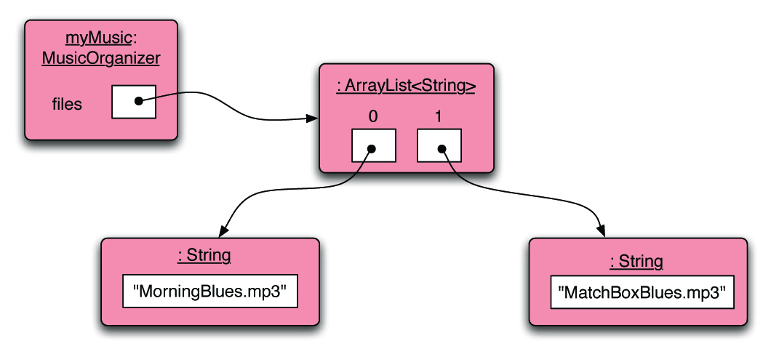
Η αφαίρεση στοιχείων επηρεάζει την αριθμοδεικτοδότηση

Slide 18
Ανασκόπηση
Οι συλλογές επιτρέπουν την αποθήκευση ενός οσοδήποτε μεγάλου αριθμού αντικειμένων.
Οι βιβλιοθήκες κλάσεων περιέχουν κλάσεις συλλογών οι οποίες είναι δοκιμασμένες και λειτουργούν σωστά.
Οι βιβλιοθήκες κλάσεων της Java ονομάζονται πακέτα (packages).
Χρησιμοποιήσαμε την κλάση ArrayList από το πακέτο java.util.

Slide 19
Ανασκόπηση
Υπάρχει δυνατότητα για προσθήκη και διαγραφή στοιχείων.
Σε κάθε στοιχείο αντιστοιχεί ένας αριθμοδείκτης.
Οι τιμές των αριθμοδεικτών ενδέχεται να αλλάξουν σε περίπτωση διαγραφής (ή προσθήκης περαιτέρω) στοιχείων.
Οι κύριες μέθοδοι της ArrayList είναι οι add, get, remove και size.
Η ArrayList είναι παραμετροποιημένη (parameterized) ή γενική (generic).

Slide 20
Ομαδοποίηση αντικειμένων
Συλλογές και ο βρόχος for-each

Slide 21
«Επανάληψη» σε συλλογές
Στις συλλογές, συχνά θέλουμε να επαναλάβουμε κάποιες ενέργειες: ακριβώς μία φορά για κάθε αντικείμενο που περιέχεται στη συλλογή.

Slide 22
Ψευδοκώδικας βρόχου for-each
Γενική μορφή του βρόχου for-each
for (λέξη-κλειδί του βρόχου)
η επικεφαλίδα του βρόχου
for(ΤύποςΣτοιχείου στοιχείο : συλλογή) {
σώμα βρόχου
}
Ενέργειες που πρέπει να επαναληφθούν
Ψευδοκώδικας για τη λειτουργία του βρόχου for-each
για κάθε στοιχείο μέσα στη συλλογή κάνε: { σώμα βρόχου }

Slide 23
Ένα παράδειγμα στην Java
/**
* Εμφάνιση της λίστας όλων των αρχείων στη
* συλλογή.
*/
public void listAllFiles()
{
for(String filename : files) {
System.out.println(filename);
}
}
Για κάθε όνομα αρχείου που περιέχεται στη συλλογή files διαδοχικά, τύπωσε το όνομα αρχείου

Slide 24
Ανασκόπηση
Ο βρόχος for-each επιτρέπει την πραγματοποίηση επαναλήψεων σε ολόκληρη τη συλλογή.
Στον βρόχο for-each, κάθε αντικείμενο είναι στη διάθεση των εντολών που περιέχονται στο σώμα του βρόχου ακριβώς μία φορά.

Slide 25
Επιλεκτική επεξεργασία
Οι εντολές μπορούν να είναι ένθετες, κάτι που επιτρέπει μεγαλύτερη δυνατότητα επιλογής ως προς τις ενέργειες που θα εκτελεστούν:
public void findFiles(String searchString)
{
for(String filename : files) {
if(filename.contains(searchString)) { System.out.println(filename); }
}
}
Η contains δίνει μερική ταύτιση με το όνομα αρχείου – χρησιμοποιήστε την equals για απόλυτη ταύτιση

Slide 26
Χρήση “break” και “continue”
Ισοδύναμος κώδικας:
public void findFiles(String searchString)
{
for(String filename : files) {
if(!filename.contains(searchString)) continue;
System.out.println(filename);
}
}
Η contains δίνει μερική ταύτιση με το όνομα αρχείου – χρησιμοποιήστε την equals για απόλυτη ταύτιση

Slide 27
Ο ισοδύναμος “while”-βρόχος
/**
* Εμφάνιση της λίστας όλων των αρχείων στη
* συλλογή.
*/
public void listAllFiles()
{
int index = 0;
while(index < files.size()) { String filename = files.get(index);
System.out.println(filename);
index++;
}
}
Προσαύξησε τον δείκτη κατά 1
ενόσω η τιμή του δείκτη είναι μικρότερη από το μέγεθος της συλλογής, ανάκτησε και τύπωσε το επόμενο όνομα αρχείου, και κατόπιν προσαύξησε τον δείκτη

Slide 28
Ο ισοδύναμος “for”-βρόχος
/**
* Εμφάνιση της λίστας όλων των αρχείων στη
* συλλογή.
*/
public void listAllFiles()
{
for (int index=0; index < files.size(); index++) { String filename = files.get(index);
System.out.println(filename);
}
}

Slide 29
Αναζήτηση σε συλλογή (με “while”)
int index = 0;
boolean found = false;
while(index < files.size() && !found) {
String file = files.get(index);
if(file.equals(searchString)) {
// Δεν χρειάζεται να συνεχίσουμε την
// αναζήτηση.
found = true;
}
else {
index++;
}
}
// Είτε βρήκαμε αυτό που αναζητούσαμε στην τιμή
// index, είτε εξαντλήσαμε τη συλλογή.

Slide 30
Αναζήτηση σε συλλογή (με “for each”)
boolean found = false;
for (String f: files) {
if(f.equals(searchString)) {
// Δεν χρειάζεται να συνεχίσουμε την
// αναζήτηση.
found = true;
break;
}
}
// Εάν βρήκαμε αυτό που αναζητούσαμε, τότε η
// μεταβλητή found λαμβάνει τιμή true.
// Δεν έχουμε ένδειξη σε ποια θέση βρέθηκε!

Slide 31
Ομαδοποίηση αντικειμένων
Αντικείμενα Iterator
Notes:
εξηγήστε επίσης πώς μεταβιβάζεται μια ArrayList για έλεγχο μιας συνθήκης

Slide 32
Iterator και iterator()
Οι συλλογές έχουν μέθοδο iterator().
Αυτή επιστρέφει αντικείμενο Iterator.
Η Iterator<E> έχει τις μεθόδους:
boolean hasNext()
E next()
void remove()

Slide 33
Χρήση ενός αντικειμένου Iterator
επιστρέφει ένα αντικείμενο Iterator
java.util.Iterator
Iterator<ElementType> it = myCollection.iterator();
while(it.hasNext()) {
κλήση της it.next() για την ανάκτηση του επόμενου στοιχείου
εκτέλεση ενέργειας με αυτό το στοιχείο
}
public void listAllFiles()
{
Iterator<Track> it = files.iterator();
while(it.hasNext()) { Track tk = it.next();
System.out.println(tk.getDetails());
}
}

Slide 34
Λειτουργία των Iterator

Slide 35
myList:List
myList.iterator()
:Element
:Element
:Element
:Element
:Iterator

Slide 36
myList:List
:Element
:Element
:Element
:Element
:Iterator
:Iterator
hasNext()?
✔
next()
Element e = iterator.next();

Slide 37
myList:List
:Element
:Element
:Element
:Element
:Iterator
:Iterator
hasNext()?
✔
next()

Slide 38
myList:List
:Element
:Element
:Element
:Element
:Iterator
:Iterator
hasNext()?
✔
next()

Slide 39
myList:List
:Element
:Element
:Element
:Element
:Iterator
:Iterator
hasNext()?
✔
next()

Slide 40
myList:List
:Element
:Element
:Element
:Element
:Iterator
✗
hasNext()?

Slide 41
Αριθμοδείκτης ή Iterator
Τρόποι για εκτέλεση επαναλήψεων σε μια συλλογή:
Βρόχος for-each.
Τον χρησιμοποιούμε αν θέλουμε να επεξεργαστούμε όλα τα στοιχεία της συλλογής.
Βρόχος for ή while.
Τον χρησιμοποιούμε αν ενδέχεται να θελήσουμε να σταματήσουμε σε κάποιο σημείο.
Τον χρησιμοποιούμε για επανάληψη εκτός συλλογών.
Αντικείμενο Iterator.
Τον χρησιμοποιούμε αν ενδέχεται να θελήσουμε να σταματήσουμε σε κάποιο σημείο.
Συχνά χρησιμοποιείται σε συλλογές στις οποίες η προσπέλαση με αριθμοδείκτη δεν είναι αποδοτική ή δεν είναι καν δυνατή.
Το χρησιμοποιούμε για να διαγράφουμε από συλλογές.
Η επανάληψη είναι σημαντικό μοτίβο που χρησιμοποιούμε στον προγραμματισμό.

Slide 42
Διαγραφή στοιχείων από συλλογή
Iterator<Track> it = tracks.iterator();
while(it.hasNext()) {
Track t = it.next();
String artist = t.getArtist();
if(artist.equals(artistToRemove)) {
it.remove();
}
}
Με τη μέθοδο remove του Iterator.

Slide 43
Διαγραφή στοιχείων από συλλογή - λάθος τρόπος!
int index = 0;
while(index < tracks.size()) {
Track t = tracks.get(index);
String artist = t.getArtist();
if(artist.equals(artistToRemove)) {
tracks.remove(index);
}
index++;
}
Μπορείτε να βρείτε το λάθος;

Slide 44
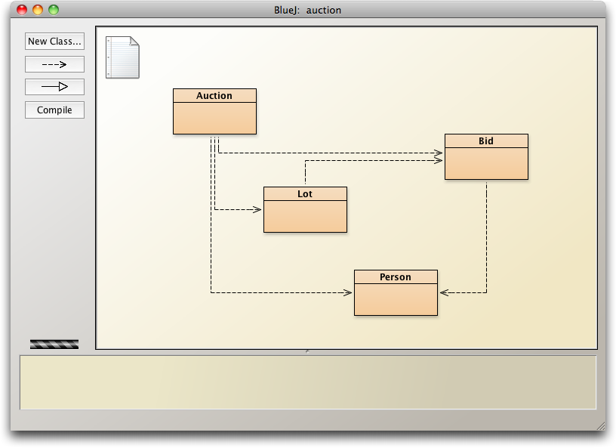
Το έργο auction

